Slide 1

Процессно-организационная
бизнес-модель
Производственной компании
(производство трубопроводной
арматуры)
Разработано в системе Бизнес-инженер
http://www.betec.ru/index.php?id=18&sid=01
г. Москва, тел.: +7 (495) 788-72-47, 220-56-57
E-mail: info@betec.ru, Internet: www.betec.ru

Slide 2
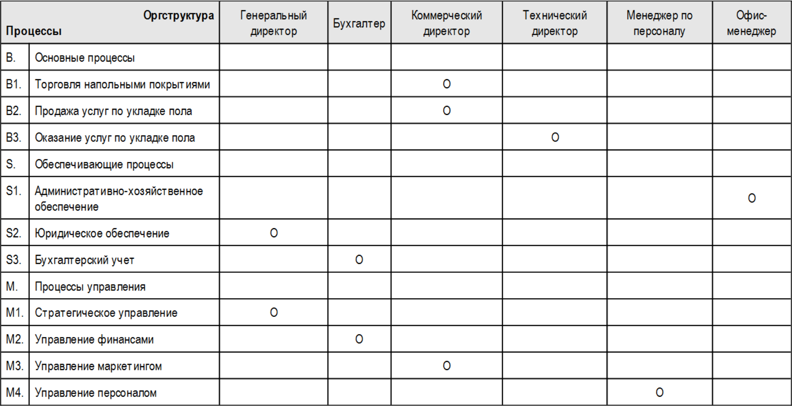
Матрица распределения ответственности за бизнес-процессы верхнего уровня

Slide 3
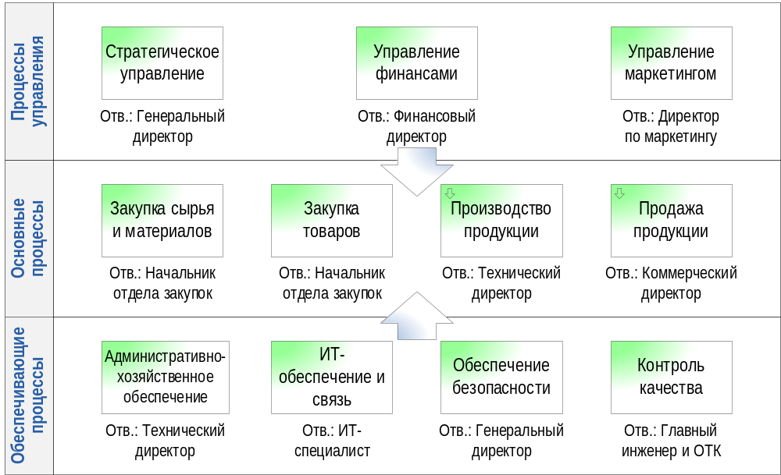
Карта бизнес-процессов предприятия
верхнего уровня

Slide 4
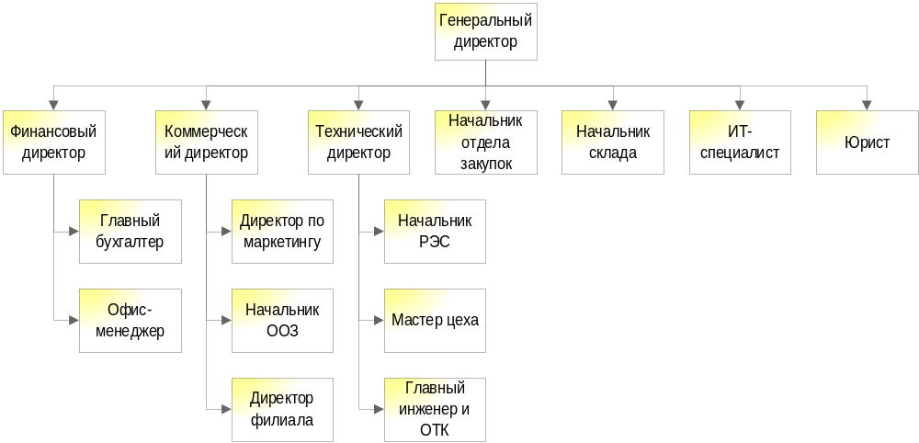
Организационная структура компании
верхнего уровня

Slide 5
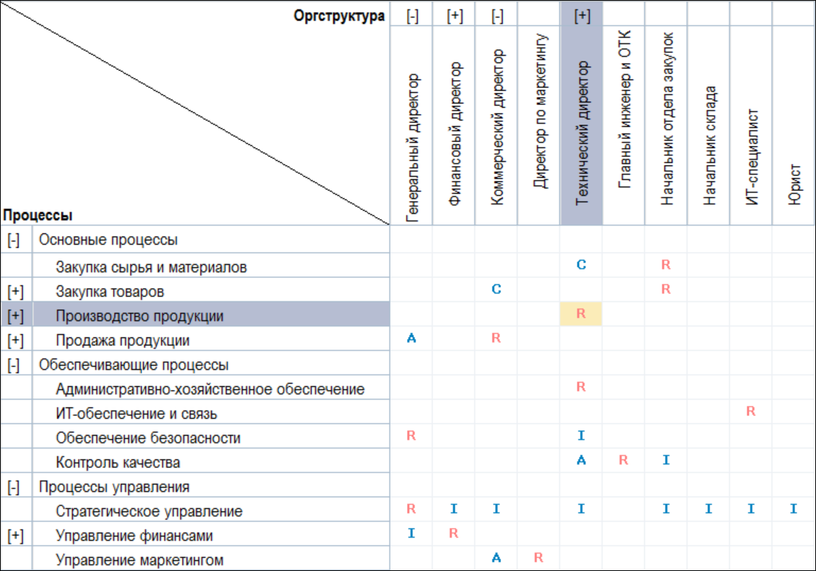
Матрица распределения ответственности (RACI)
за бизнес-процессы верхнего уровня

Slide 6
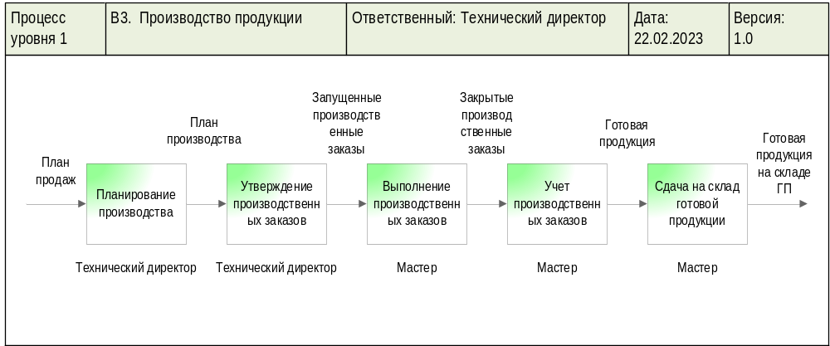
Диаграмма бизнес-процесса
«Производство продукции»

Slide 7
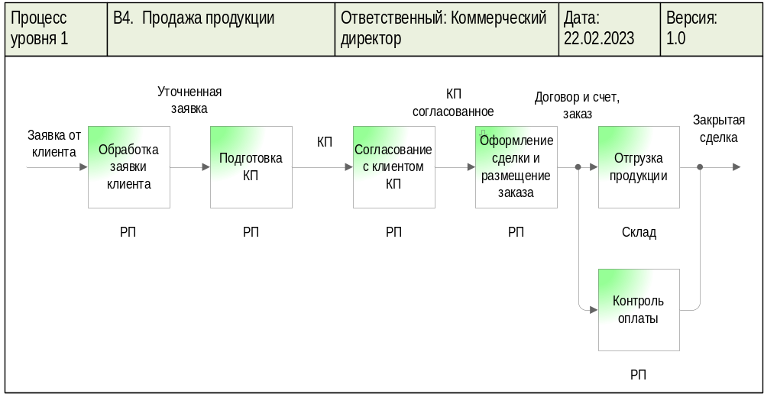
Диаграмма бизнес-процесса
«Продажа продукции»

Slide 8
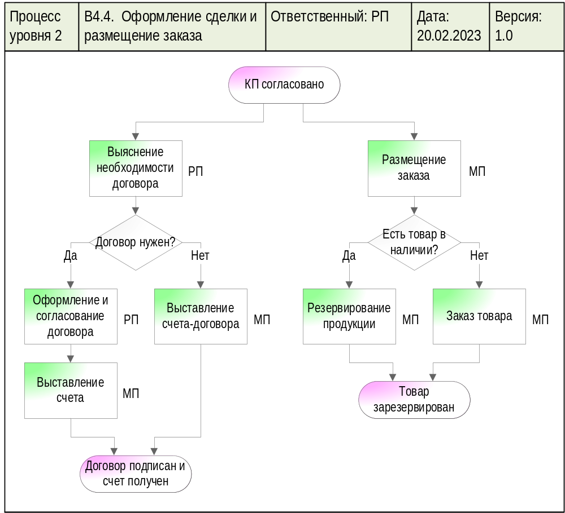
Диаграмма бизнес-процесса «Продажа продукции / Оформление сделки и размещение заказа»

